Slide 1










Slide 2



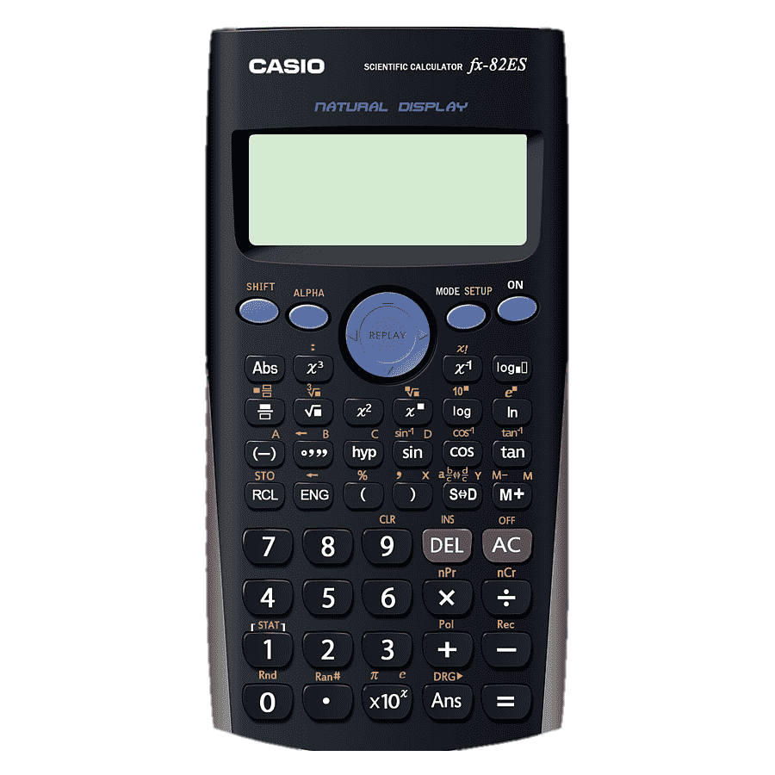
Đố các bạn biết đây là đồ vật gì ?

Slide 3
Bạn có thể chia sẻ những tình huống trong cuộc sống có sử dụng máy tính cầm tay mà bạn đã được chứng kiến.

Slide 4
Theo bạn, máy tính cầm tay giúp ích gì cho cuộc sống của con người?

Slide 5





Toán

Slide 6
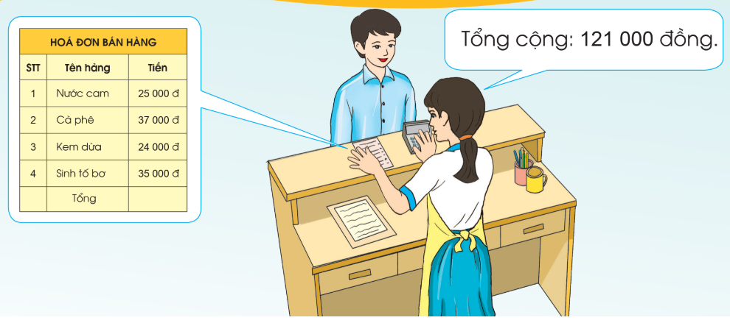

Slide 7

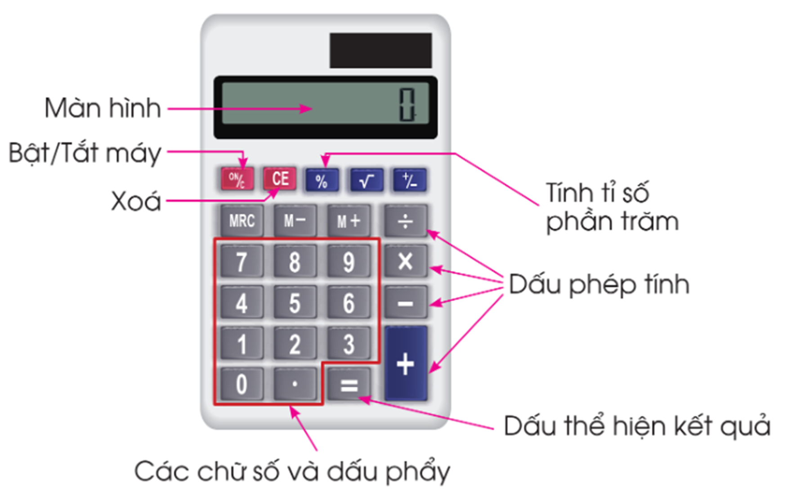

Máy tính cầm tay là một công cụ tính toán được mọi người sử dụng rộng rãi trong cuộc sống.
Hãy nói cho bạn khác nghe chức năng của những phím mà bạn biết.

Slide 8


Em hãy dùng máy tính cầm tay để tìm kết quả của phép tính 26,8 + 5,09

Slide 9


Để thực hiện các phép tính với máy tính cầm tay, ta bấm các phím lần lượt như sau:
+ Bấm số thứ nhất
+ Bấm dấu phép tính (+, -, x, :)
+ Bấm số thứ hai
+ Bấm dấu =
Sau đó đọc kết quả xuất hiện trên màn hình.

Slide 10


Slide 11

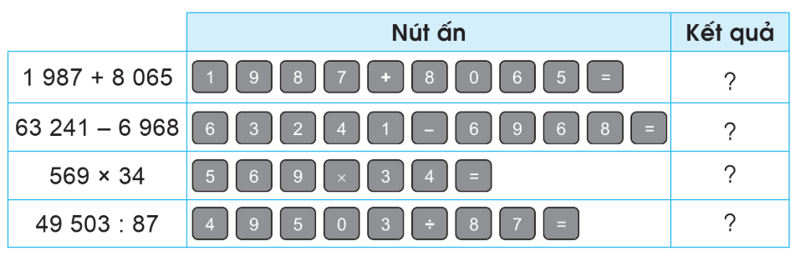
a) Dùng máy tính cầm tay, tính bằng cách thực hiện ấn các phím theo thứ tự như bảng sau rồi nêu kết quả:
10 052
56 273
19 346
569

Slide 12
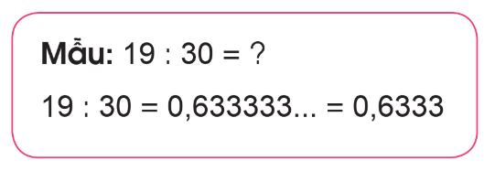
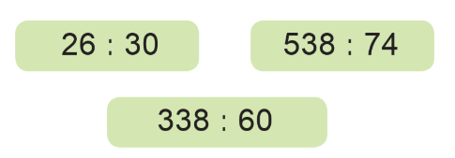
b) Dùng máy tính cầm tay để kết quả của các phép chia sau(nếu phần thập phân của kết quả có nhiều chữ số thì chỉ lấy đến 4 chữ số):

Slide 13
26 : 30 = 0,8666666… = 0,8666
538 : 74 = 7,270270270… = 0,2702
338 : 60 = 5,633333… = 5,6333

Slide 14

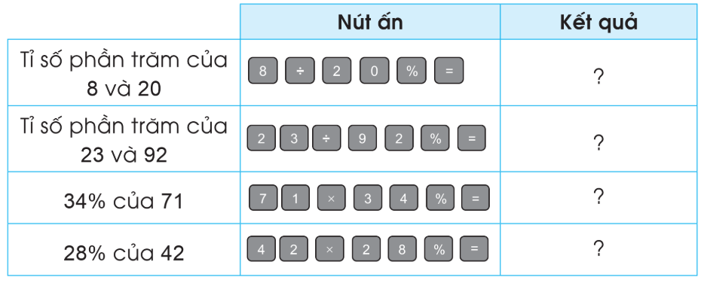
a) Dùng máy tính cầm tay, tính bằng cách thực hiện ấn các phím theo thứ tự như bảng sau rồi nêu kết quả:
40 %
25 %
24,14 %
11,76 %

Slide 15
b) Dùng máy tính cầm tay để tìm tỉ số phần trăm của hai số sau (nếu phần thập phân của kết quả có nhiều chữ số thì lấy đến 2 chữ số):
Tỉ số phần trăm của 7 và 9 là:
7 : 9% = 77,777777… = 77,77%
Tỉ số phần trăm của 368 và 12 là:
368 : 12% = 30,66666… = 30,66%
Tỉ số phần trăm của 126 và 314 là:
126 : 314% = 40,1273… = 40,12%

Slide 16
c) Dùng máy tính cầm tay để tìm giá trị phần trăm của một số:
25% của 165 là:
165 x 25% = 41,25
115% của 80 là:
80 x 115% = 92

Slide 17
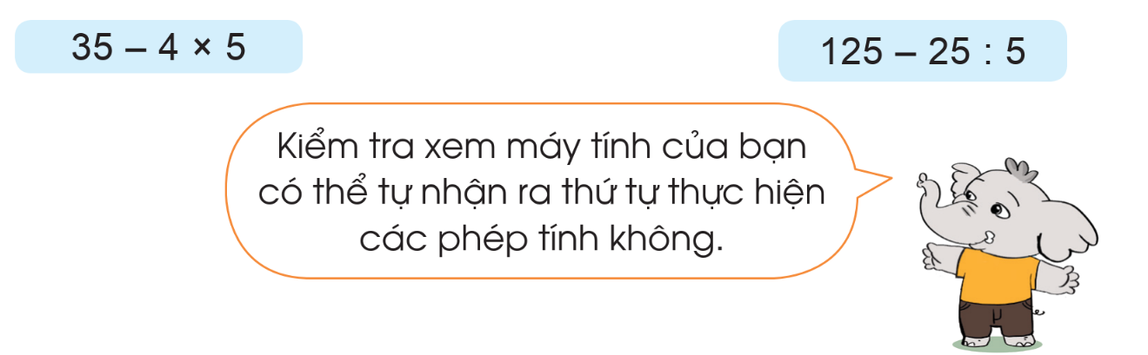
d) Dùng máy tính cầm tay để tìm giá trị của mỗi biểu thức sau:
35 – 4 x 5 = 15
125 – 25 : 5 = 120

Slide 18

Về nhà: thực hành sử dụng máy tính cầm tay để tính các tình huống trong thực tiễn.

Slide 19
